Slide 1
Линейная алгебра для машинного обучения

Slide 2

Познакомимся?
Маргарита Бурова
преподаватель департамента больших данных и информационного поиска НИУ ВШЭ
автор онлайн-курсов НИУ ВШЭ
магистр прикладной математики и информатики НИУ ВШЭ
руководитель онлайн-курса по подготовке к ЕГЭ по математике

Slide 3
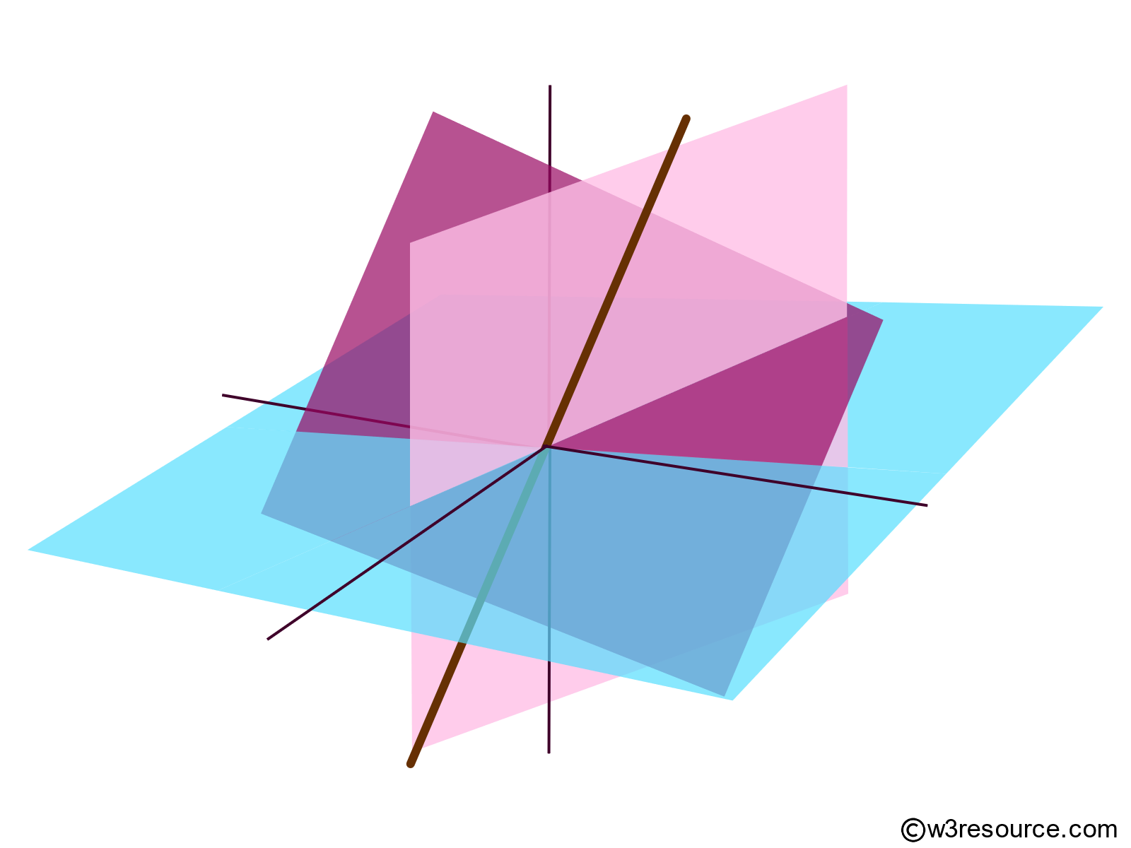
План вебинара:
ОСНОВНЫЕ МОМЕНТЫ
Зачем нужна линейная алгебра?
Векторы: основные понятия
Линейная алгебра в NLP
Матрицы: основные понятия
Матрицы для представления данных

Slide 4
Линейная алгебра-
ЗАЧЕМ
Линейная алгебра – хлеб насущный для всей науки

Slide 5
Линейная алгебра-
ЗАЧЕМ
ML - интуиция
Настройка алгоритмов
Создание алгоритмов
Реализация алгоритмов
Структурный элемент

Slide 6
Линейная алгебра-
ЗАЧЕМ
Линейная алгебра
Представление данных
Фундамент алгоритмов ML
Анализ линейных зависимостей

Slide 7

Уровни
ПОНИМАНИЯ
Поверхностный— основная рабочая лошадка; уровень «must have»
курс OCW-MIT Гилберта Стрэнга по линейной алгебре + его книжка. ocw.mit.edu/courses/mathematics/18-06-linear-algebra-spring-2010/index.htm
Для любителей челленджей— уровень повыше, позволяет оглядеть с высоты птичьего полёта уровень 1, систематизирует знания, объединяет различные области знаний
Axler «Linear algebra done right»; Гельфанд «Лекции по линейной алгебре»; курс МФТИ lectoriy.mipt.ru/course/LinearAlgebra; Кострикин «Введение в алгебру, часть 2», Тыртышников «Матричный анализ и линейная алгебра».
Ночной ужас — для сильных духом, уровень мехмата
Кострикин-Манин «Линейная алгебра и геометрия», Шафаревич-Ремизов «Линейная алгебра и геометрия».

Slide 8
MUST -HAVE
ТЕМЫ
Векторы и векторное пространство
Матричные разложения
Операторы
Собственные значения и собственные вектора
Связь линейных операторов и матриц
Квадратичные формы

Slide 9
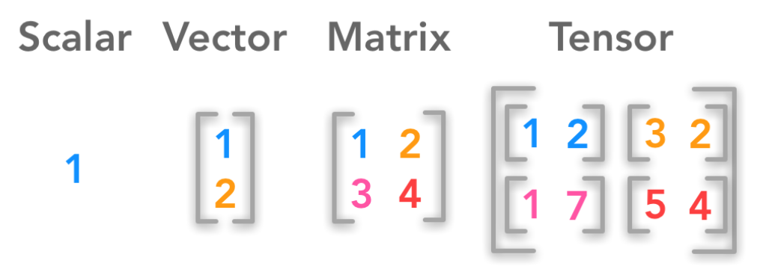





4 основных объекта
СКАЛЯР
ВЕКТОР
МАТРИЦА
ТЕНЗОР

Slide 10
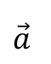
Вектор
$$\vec{a}$$
Направленный отрезок
Элемент векторного пространства
Числовой массив
Набор чисел, записанных в определённом порядке (в столбик или в строчку)

Slide 11
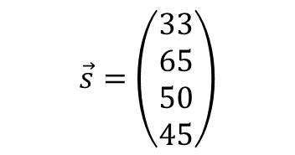
Основные характеристики вектора
Координаты вектора — числа, из которых он состоит
$$\vec{s}=\left(\begin{aligned}33 \\ 65 \\ 50 \\ 45\end{aligned}\right)$$
Размерность вектора — количество координат
> s = np.array([33,65,50,45])
> s[2]
50
> len(s)
4

Slide 12
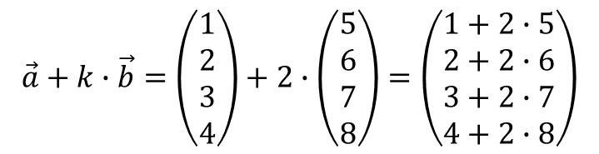
Базовые операции над векторами
$$\vec{a}+k∙\vec{b}=\left(\begin{aligned}1 \\ 2 \\ 3 \\ 4\end{aligned}\right)+2∙\left(\begin{aligned}5 \\ 6 \\ 7 \\ 8\end{aligned}\right)=\left(\begin{aligned}1+2∙5 \\ 2+2∙6 \\ 3+2∙7 \\ 4+2∙8\end{aligned}\right)$$
Сложение, вычитание и умножение вектора на число производится поэлементно
Линейная комбинация — это сумма векторов, умноженных на некоторые числа.
> a = np.array([1,2,3,4])
> b = np.array([5,6,7,8])
> a+2*b
array([11, 14, 17, 20])

Slide 13
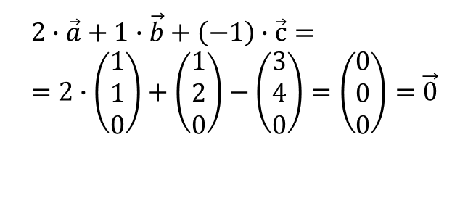
Линейно зависимые векторы
Линейная комбинация называется тривиальной, если все коэффициенты равны нулю.
Если хотя бы один из коэффициентов не равен нулю, она называется нетривиальной
$$2∙\vec{a}+1∙\vec{b}+\left(−1\right)∙\vec{с}==2∙\left(\begin{aligned}1 \\ 1 \\ 0\end{aligned}\right)+\left(\begin{aligned}1 \\ 2 \\ 0\end{aligned}\right)−\left(\begin{aligned}3 \\ 4 \\ 0\end{aligned}\right)=\left(\begin{aligned}0 \\ 0 \\ 0\end{aligned}\right)=\vec{0}$$
Векторы называются линейно зависимыми, если существует нулевая нетривиальная комбинация этих векторов. Линейно независимые в противном случае.

Slide 14
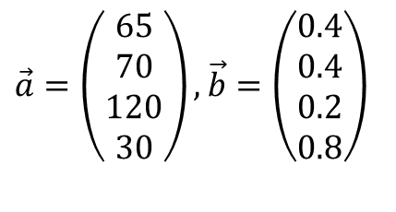
Скалярное произведение
Перемножаем координаты двух векторов с одинаковыми номерами и складываем то, что получится.
Результат скалярного произведения векторов — число.
$\vec{a}=\left(\begin{aligned}65 \\ 70 \\ 120 \\ 30\end{aligned}\right),\vec{b}=\left(\begin{aligned}0.4 \\ 0.4 \\ 0.2 \\ 0.8\end{aligned}\right)$
$$\left(\vec{a},\vec{b}\right)=65∙0.4+70∙0.4+120∙0.2+30∙0.8=102$$
Два вектора называют ортогональными, если их скалярное произведение равно нулю.
> a = np.array([65,70,120,30]) > b = np.array([0.4,0.4,0.2,0.8]) > np.dot(a,b) 102.0

Slide 15
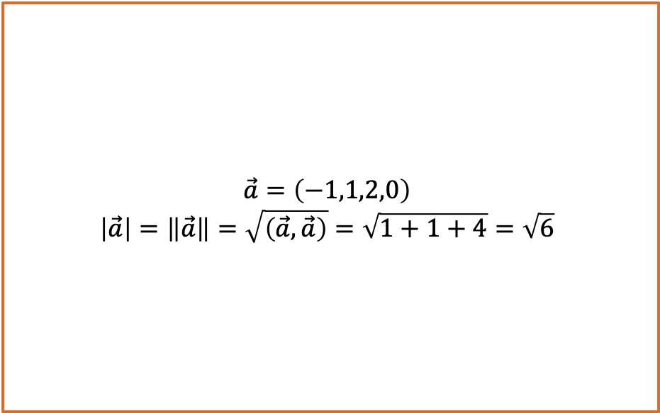
Длина вектора
$$\vec{a}=\left(−1,1,2,0\right)$$
$$\left|\vec{a}\right|=\left\|\vec{a}\right\|=\sqrt{\left(\vec{a},\vec{a}\right)}=\sqrt{1+1+4}=\sqrt{6}$$
Длина вектора — квадратный корень из скалярного произведения вектора с самим собой

Slide 16
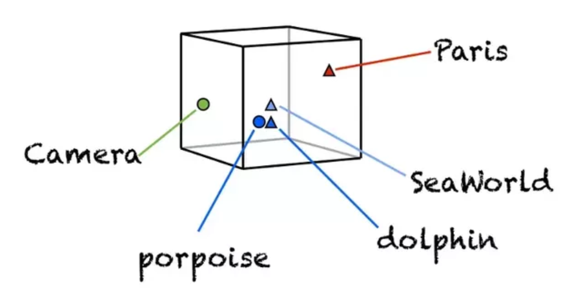
Векторы: word embedding

Slide 17
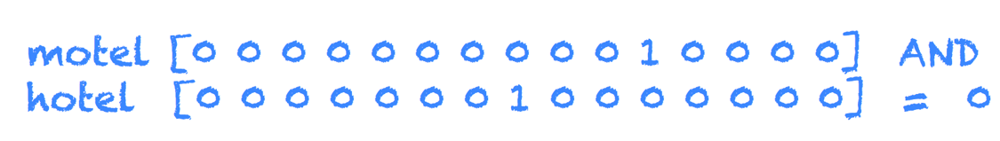
Как сделать из слова вектор?

Slide 18
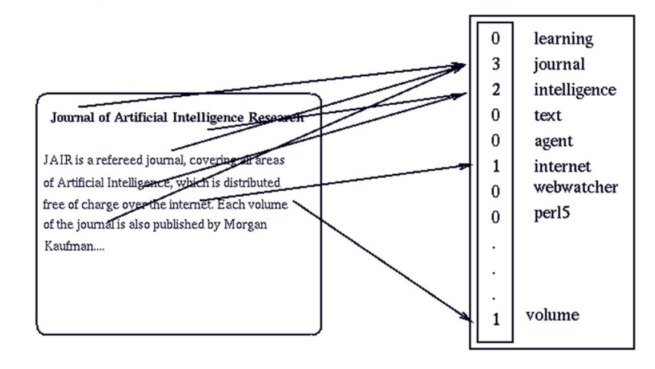
Как сделать из слова вектор?

Slide 19
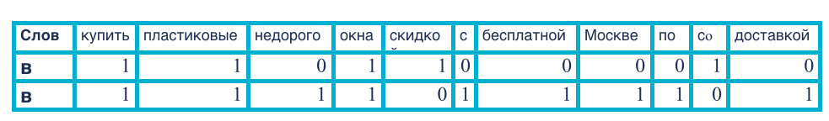






Как оценить схожесть текстов?
Рассмотрим пример. Пусть S1= 'купить пластиковые окна со скидкой', S2='купить недорого пластиковые окна с бесплатной доставкой по Москве'

Slide 20
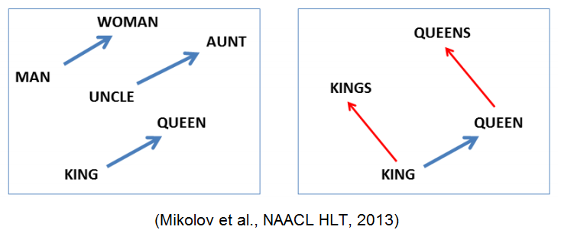
Спасение всех дата саентистов by Томаш Миколов

Slide 21
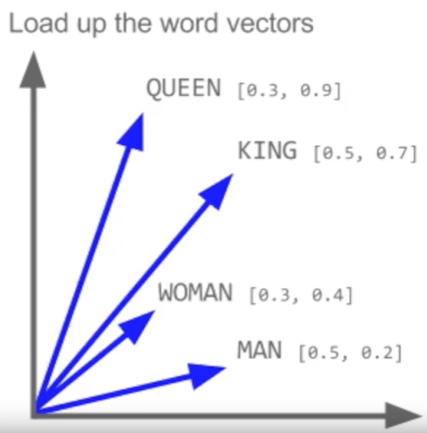
Спасение всех дата саентистов by Томаш Миколов

Slide 22
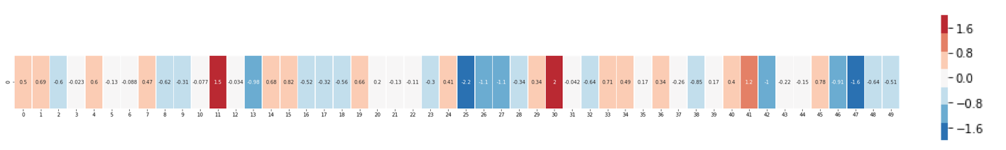
Спасение всех дата саентистов by Томаш Миколов
Король:
[ 0.50451 , 0.68607 , -0.59517 , -0.022801, 0.60046 , -0.13498 , -0.08813 , 0.47377 , -0.61798 , -0.31012 , -0.076666, 1.493 , -0.034189, -0.98173 , 0.68229 , 0.81722 , -0.51874 , -0.31503 , -0.55809 , 0.66421 , 0.1961 , -0.13495 , -0.11476 , -0.30344 , 0.41177 , -2.223 , -1.0756 , -1.0783 , -0.34354 , 0.33505 , 1.9927 , -0.04234 , -0.64319 , 0.71125 , 0.49159 , 0.16754 , 0.34344 , -0.25663 , -0.8523 , 0.1661 , 0.40102 , 1.1685 , -1.0137 , -0.21585 , -0.15155 , 0.78321 , -0.91241 , -1.6106 , -0.64426 , -0.51042 ]
[ 0.50451 , 0.68607 , -0.59517 , -0.022801, 0.60046 , -0.13498 , -0.08813 , 0.47377 , -0.61798 , -0.31012 , -0.076666, 1.493 , -0.034189, -0.98173 , 0.68229 , 0.81722 , -0.51874 , -0.31503 , -0.55809 , 0.66421 , 0.1961 , -0.13495 , -0.11476 , -0.30344 , 0.41177 , -2.223 , -1.0756 , -1.0783 , -0.34354 , 0.33505 , 1.9927 , -0.04234 , -0.64319 , 0.71125 , 0.49159 , 0.16754 , 0.34344 , -0.25663 , -0.8523 , 0.1661 , 0.40102 , 1.1685 , -1.0137 , -0.21585 , -0.15155 , 0.78321 , -0.91241 , -1.6106 , -0.64426 , -0.51042 ]
[ 0.50451 , 0.68607 , -0.59517 , -0.022801, 0.60046 , -0.13498 , -0.08813 , 0.47377 , -0.61798 , -0.31012 , -0.076666, 1.493 , -0.034189, -0.98173 , 0.68229 , 0.81722 , -0.51874 , -0.31503 , -0.55809 , 0.66421 , 0.1961 , -0.13495 , -0.11476 , -0.30344 , 0.41177 , -2.223 , -1.0756 , -1.0783 , -0.34354 , 0.33505 , 1.9927 , -0.04234 , -0.64319 , 0.71125 , 0.49159 , 0.16754 , 0.34344 , -0.25663 , -0.8523 , 0.1661 , 0.40102 , 1.1685 , -1.0137 , -0.21585 , -0.15155 , 0.78321 , -0.91241 , -1.6106 , -0.64426 , -0.51042 ]
[ 0.50451 , 0.68607 , -0.59517 , -0.022801, 0.60046 , -0.13498 , -0.08813 , 0.47377 , -0.61798 , -0.31012 , -0.076666, 1.493 , -0.034189, -0.98173 , 0.68229 , 0.81722 , -0.51874 , -0.31503 , -0.55809 , 0.66421 , 0.1961 , -0.13495 , -0.11476 , -0.30344 , 0.41177 , -2.223 , -1.0756 , -1.0783 , -0.34354 , 0.33505 , 1.9927 , -0.04234 , -0.64319 , 0.71125 , 0.49159 , 0.16754 , 0.34344 , -0.25663 , -0.8523 , 0.1661 , 0.40102 , 1.1685 , -1.0137 , -0.21585 , -0.15155 , 0.78321 , -0.91241 , -1.6106 , -0.64426 , -0.51042 ]

Slide 23
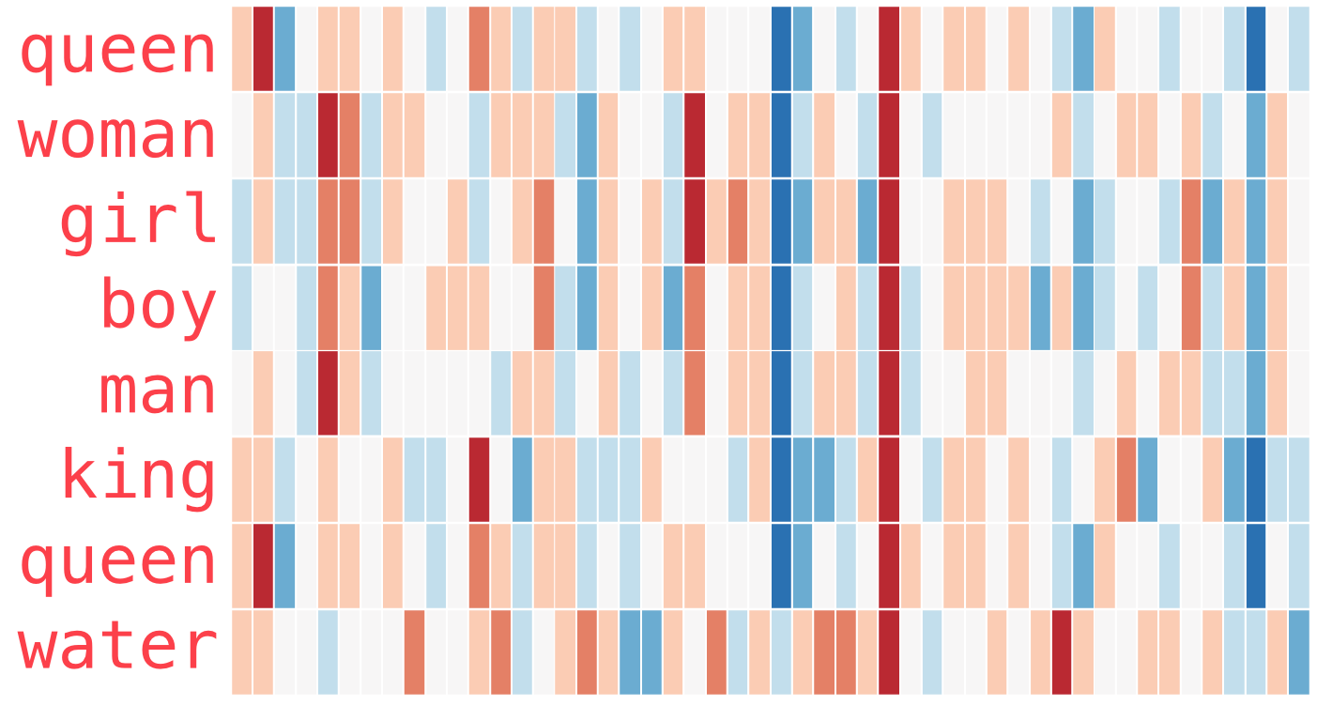
Спасение всех дата саентистов by Томаш Миколов

Slide 24
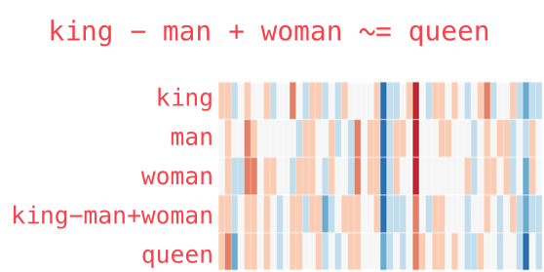
Спасение всех дата саентистов by Томаш Миколов

Slide 25

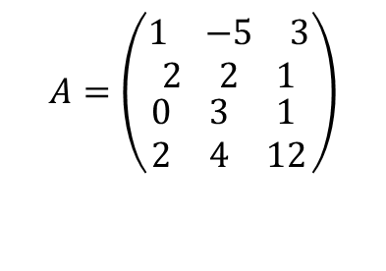
Матрицы
Матрица представляет собой набор чисел, расположенных по строкам и столбцам, как в таблице.
$$A=\left(\begin{aligned}\begin{matrix}1 & −5 & 3\end{matrix} \\ \begin{matrix}2 & 2 & 1\end{matrix} \\ \begin{matrix}\begin{aligned}0 \\ 2\end{aligned} & \begin{aligned}3 \\ 4\end{aligned} & \begin{aligned}1 \\ 12\end{aligned}\end{matrix}\end{aligned}\right)$$
$$a_{2,1}=2$$
Форма
Прямоугольные
Квадратные
Вектор-столбец
Вектор-строка
Содержание
Нулевая
Матрица единиц
Треугольная
Симметричная
Диагональная
Единичная
A = np.array([[1,-5,3],[2,2,1],[0,3,1],[2,4,12]])

Slide 26
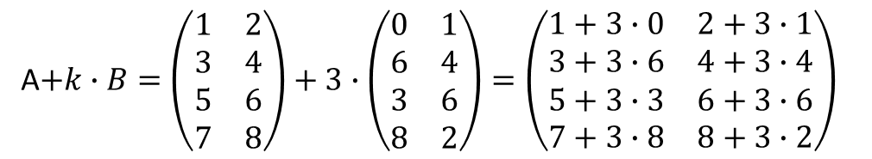
Базовые операции над матрицами
Сложение, вычитание и умножение матрицы на число производится поэлементно.
Складывать и вычитать можно только матрицы одной размерности.
A$+k∙B=\left(\begin{aligned}\begin{matrix}1 & 2\end{matrix} \\ \begin{matrix}3 & 4\end{matrix} \\ \begin{matrix}5 & 6\end{matrix} \\ \begin{matrix}7 & 8\end{matrix}\end{aligned}\right)+3∙\left(\begin{aligned}\begin{matrix}0 & 1\end{matrix} \\ \begin{matrix}6 & 4\end{matrix} \\ \begin{matrix}3 & 6\end{matrix} \\ \begin{matrix}8 & 2\end{matrix}\end{aligned}\right)=\left(\begin{aligned}\begin{matrix}1+3∙0 & 2+3∙1\end{matrix} \\ \begin{matrix}3+3∙6 & 4+3∙4\end{matrix} \\ \begin{matrix}5+3∙3 & 6+3∙6\end{matrix} \\ \begin{matrix}7+3∙8 & 8+3∙2\end{matrix}\end{aligned}\right)$

Slide 27
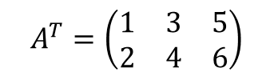
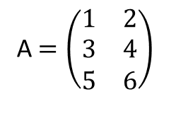
Транспонирование матриц
При транспонировании строки матрицы записываются в столбцы и матрица переворачивается.
A $=\left(\begin{aligned}\begin{matrix}1 & 2\end{matrix} \\ \begin{matrix}3 & 4\end{matrix} \\ \begin{matrix}5 & 6\end{matrix}\end{aligned}\right)$
$$A^{T}=\left(\begin{matrix}\begin{matrix}1 \\ 2\end{matrix} & \begin{matrix}3 \\ 4\end{matrix} & \begin{matrix}5 \\ 6\end{matrix}\end{matrix}\right)$$
> A = np.matrix(“1,-5;2,2;0,3”) > A.T matrix([[ 1, 2, 0], [-5, 2, 3]])

Slide 28
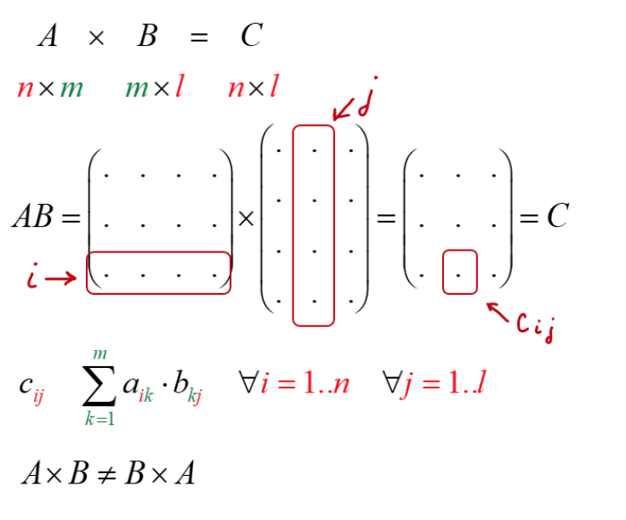
Умножение матриц
Операция умножения двух матриц возможна только в том случае, если число столбцов в первой матрице равно числу строк во второй.
Если матрица A содержит n строк, а матрица B содержит l столбцов, то результатом их умножения будет матрица С размера n × l.
Умножение матриц некоммутативно, то есть AB ≠ BA.
> A = np.matrix(“1,-5;2,2;0,3”) > B = np.matrix(“3,1,0;-1,0,2”) > np.dot(A,B) matrix([[ 8, 1, -10], [ 4, 2, 4], [ -3, 0, 6]])

Slide 29
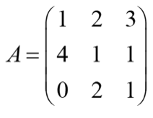
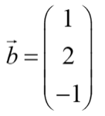
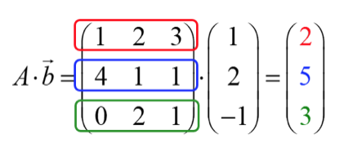
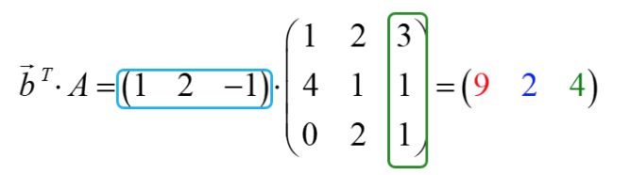
Умножение вектора и матрицы
Умножать на столбец можно только справа.
Умножать вектор-строку на матрицу можно только слева.

Slide 30
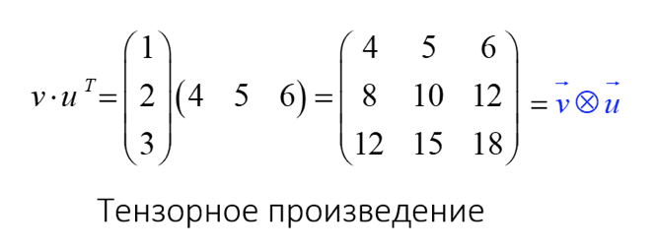
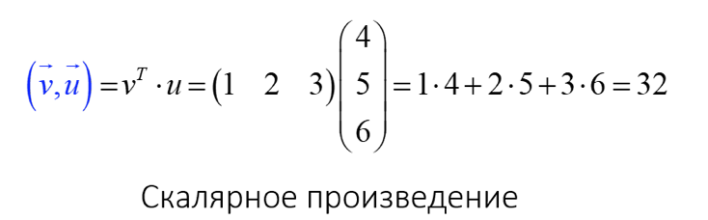
Тензорное произведение векторов

Slide 31
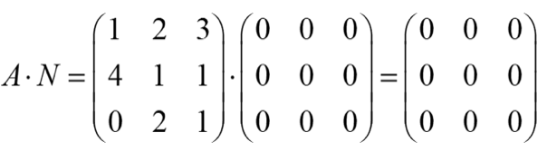
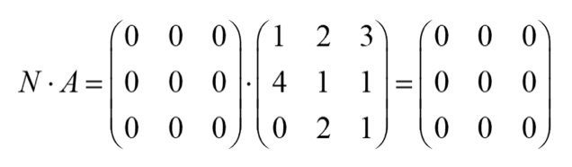
Умножение на нулевую матрицу
Нулевая матрица играет роль нуля не только в сложении, но в умножении матриц (независимо от порядка).

Slide 32
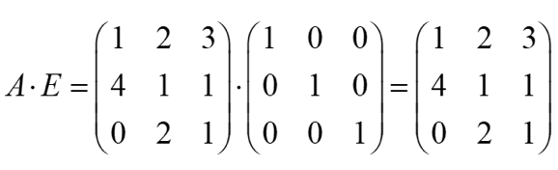
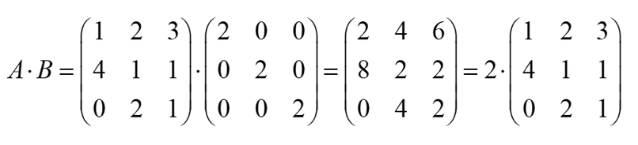
Умножение на единичную и шаровую матрицу
Единичная матрица играет роль единицы: при умножении на неё ничего не меняется.
Умножение на шаровую матрицу равносильно умножению матрицы на число.
Единичная и шаровая матрицы перестановочны с любой квадратной матрицей, результат не зависит от порядка умножения.

Slide 33
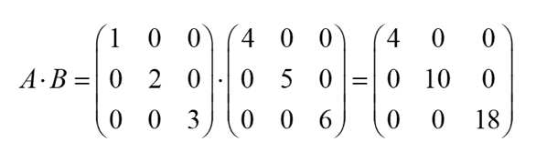
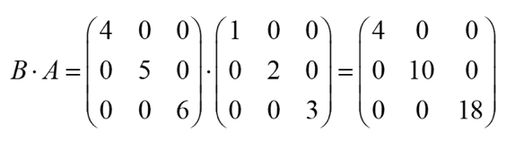
Умножение на диагональную матрицу
Диагональные матрицы неперестановочны с другими в общем случае. Но перестановочны между собой.

Slide 34
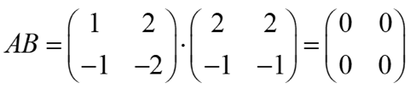
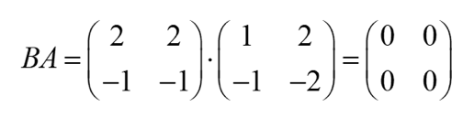
Делители нуля
Делители нуля — это специальные ненулевые элементы, которые дают ноль при умножении.
Если матрицы А и В — делители нуля, то строки левого сомножителя ортогональны столбцам правого.

Slide 35
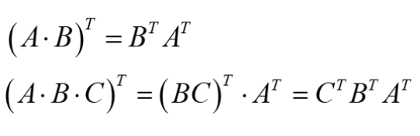
Умножение и транспонирование матриц
При транспонировании меняется порядок произведения.

Slide 36
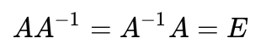
Обратная матрица
Обратная матрица — такая матрица A⁻¹, при умножении на которую исходная матрица A даёт в результате единичную матрицу E
> A = np.matrix(“1,2,3;4,5,6;7,8,10”) > np.linalg.inv(A) matrix([[ -0.67, -1.33, 1], [-0.67, 3.67, -2], [ 1, -2, 1])

Slide 37
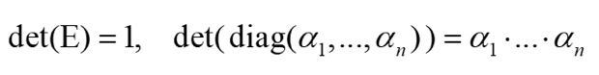
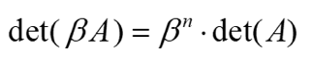
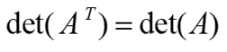
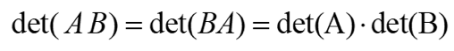
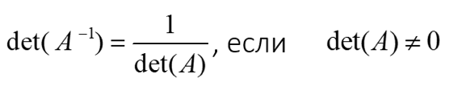
Определитель матрицы
Определитель матрицы — специальная числовая характеристика квадратных матриц, которая является своего рода мерой вырожденности матрицы.
Матрицы с нулевым определителем называются вырожденными.
Если det(A)=0, то:
У А не существует обратной
Столбцы и строки А линейно зависимы
> A = np.matrix(“1,2,3;4,5,6;7,8,10”) > np.linalg.det(A) -3.01

Slide 38
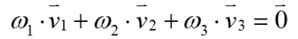
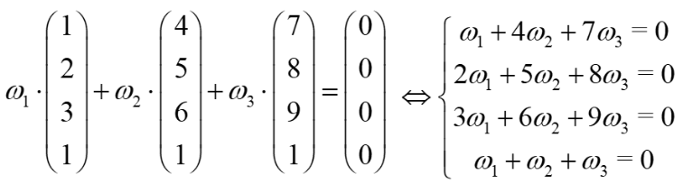
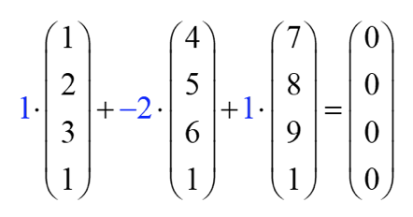
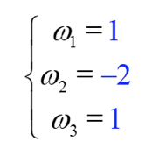
Метод определения линейной зависимости при помощи СЛАУ
Записать СЛАУ в матричном виде и решить ее.
Есть ненулевые решения — векторы линейно зависимы.
Нет ненулевых решений — векторы линейно независимы.

Slide 39
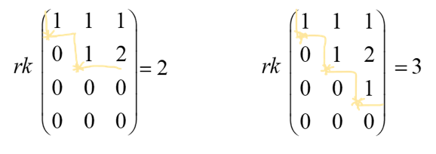
Метод определения линейной зависимости при помощи ранга
Ранг матрицы — количество линейно независимых столбцов.
Ранг системы векторов размерность этой системы.
Записать векторы в матрицу по столбцам.
Найти ранг полученной матрицы.
Ранг будет равен количеству линейно независимых векторов в системе.
> v1 = np.array([1,2,3,1]) > v2 = np.array([4,5,6,1]) > v3 = np.array([7,8,9,1]) > A = np.array([v1,v2,v3]).T > np.linalg.matrix_rank(A) 2

Slide 40
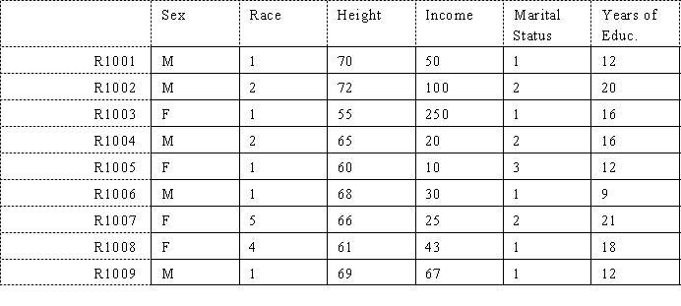
Классическая история: датасет как матрица

Slide 41

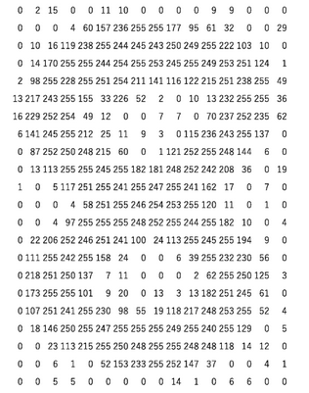
Матрицы для представления всего на свете
Изображения

Slide 42


Slide 43


Матрицы для представления всего на свете

Slide 44

Матрицы для представления всего на свете

Slide 45

Матрицы для представления всего на свете

Slide 46
ВОПРОСЫ?

